Slide 1
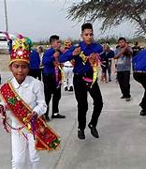
ZAPATEO IQUEÑO: RITMO,CULTURA Y TRADICION”
El zapateo iqueño es una vibrante expresión artística afroperuana que combina ritmo, destreza y tradición.

Slide 2
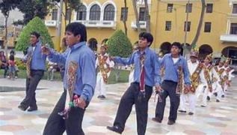
HISTORIA DEL ZAPATEO IQUEÑO
Raíces afroperuanas: Surgió en la época colonial en zonas como El Carmen, Chincha e Ica, donde comunidades afrodescendientes desarrollaron esta danza como forma de expresión ante la prohibición de usar tambores.
Percusión corporal: Los esclavos africanos comenzaron a usar sus pies como instrumentos rítmicos, golpeando el suelo con el taco, la punta y la planta del pie para crear música.
Celebraciones religiosas: El zapateo se integró a las festividades navideñas como el Hatajo de Negritos, donde se zapatea como ofrenda al Niño Jesús en plazas, iglesias y hogares.
Instrumentación tradicional: En Ica, el zapateo se acompaña con violín y campanillas, sin cajón ni guitarra, lo que le da un carácter devocional y solemne
.
En 2019, los Hatajos de Negritos y Pallitas fueron inscritos en la Lista Representativa del Patrimonio Cultural Inmaterial de la Humanidad por la UNESCO.

Slide 3
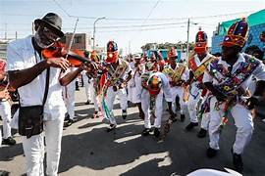
ANÉCDOTA DEL ZAPATEO IQUEÑO
LA HISTORIA DE DON EUSEBIO Y EL NIÑO JESÚS
Hace muchos años, en un pequeño pueblo de Ica, vivía Don Eusebio, un zapateador mayoral muy respetado por su cuadrilla. Cada Navidad, lideraba el hatajo de Negritos con devoción, zapateando frente al altar del Niño Jesús con una energía que parecía imposible para su edad.
Una noche del 24 de diciembre, mientras la cuadrilla se preparaba para zapatear en la plaza, Don Eusebio tropezó y cayó. Todos pensaron que no podría bailar ese año. Pero al sonar el violín y las campanillas, se levantó lentamente, se ajustó el turbante y dijo:
“El Niño espera. Y mientras mis pies puedan hablar, yo zapateo.”
Zapateó con tal fuerza y emoción que muchos en el pueblo lloraron. Al terminar, se acercó al altar, dejó sus campanillas y dijo:
“Este año, zapateé por todos los que ya no pueden.”
Desde entonces, cada cuadrilla en ese pueblo lleva una campanilla extra, en honor a los zapateadores que ya partieron, pero que siguen presentes en cada paso.

Slide 4
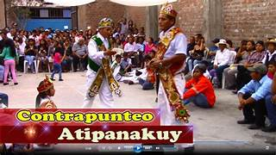
FESTIVIDADES Y COMPETENCIAS
*FESTIVIDADES DONDE SE PRACTICA EL ZAPATEO IQUEÑO
1. Navidad Negra (24 de diciembre – 6 de enero)
2. Pascua de Reyes (6 de enero)
3. Fiestas Patronales y Ferias Regionales
*COMPETENCIAS Y EXHIBICIONES DESTACADAS
CONTRAPUNTO DE ZAPATEO
Dos zapateadores se retan con pasos rítmicos e improvisados.
Se evalúa técnica, ritmo, creatividad y “quimba” (sabor afroperuano).
Presentaciones en ferias, concursos regionales y redes sociales.
Participan academias, grupos juveniles y portadores tradicionales.

Slide 5
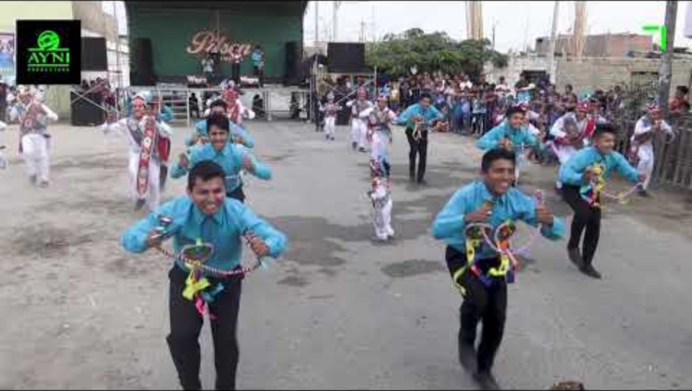
ENSEÑANZA DEL ZAPATEO
. Primero tenemos que reconocer los nombres de los pasos como cuales ( repique – medio redoble –redoble ) y el marqueo son los fundamentales en aprender y identificarlos.
.luego ejecutarlo de manera lenta hasta lograr el sonido sincronizado con la música .
. Dominando lo básico se practica pasos para poder desplazarnos de un lugar a otro.
Un video de como se ejecuta los pasos:

Slide 6
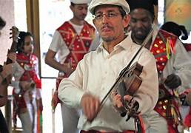
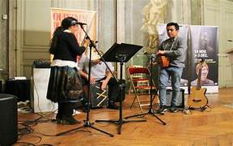
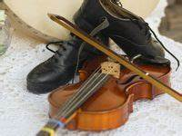
MARCO MUSICAL DEL ATAJO DE NEGRITOS
El marco musical; consta de dos guitarristas y dos violinistas ,en algunos casos se puede apreciar el uso del cajón y del acordion

Slide 7
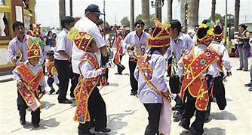
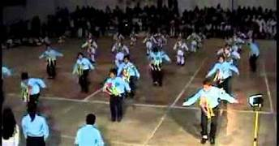
VESTUARIO DE LOS BAILARINES
Los bailarines se caracterizan por llevar puestos un pantalón blanco y camisa blanca ,con turbantes , bandas ,un chicotillo y una campanilla, sus zapatos tienen una suela lo que permite escuchar el sonido del zapateo en un tono sincronizado con la música
Por otro lado ,los bailarines de puquio ellos utilizan pantalón de color negro, el color de camisa varia depende el puesto de baile. También tienen dos campanillas ,una en cada mano ,de igual manera sus zapatos tienen una suela que hace que el zapateo se escuche bien sincronizado .llevan bandas y pecheras ,a veces se ponen cinturones .

Slide 8
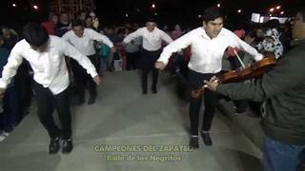
IMPACTO CULTURAL Y SOCIAL
IMPACTO CULTURAL
Preservación de la identidad afroperuana: El zapateo es una forma viva de mantener las raíces africanas en la costa peruana, especialmente en comunidades como Chincha, El Carmen y La Tinguiña.
Símbolo de devoción religiosa: Se ejecuta como ofrenda al Niño Jesús durante la Navidad Negra y la Pascua de Reyes, mezclando elementos bíblicos, andinos y africanos.
Patrimonio reconocido: En 2019, el Hatajo de Negritos y Las Pallitas fue inscrito en la Lista Representativa del Patrimonio Cultural Inmaterial de la Humanidad por la UNESCO.
IMPACTO SOCIAL
Cohesión comunitaria: Las cuadrillas de Negritos reúnen familias, barrios y generaciones en torno a la danza, creando redes de apoyo y pertenencia.
Inclusión y participación: Aunque tradicionalmente bailado por varones, hoy participan mujeres, niños y adultos mayores, promoviendo la equidad y el respeto por la diversidad.
Educación y formación artística: El zapateo se enseña en academias, escuelas y talleres, fomentando habilidades físicas, musicales y expresivas.

Slide 9
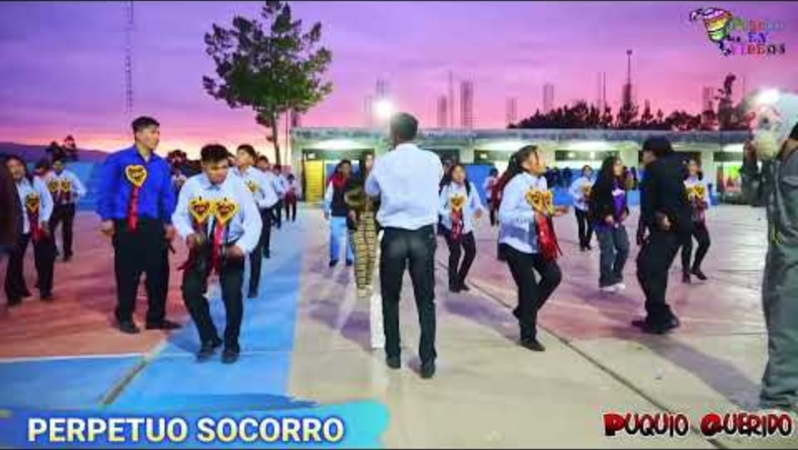
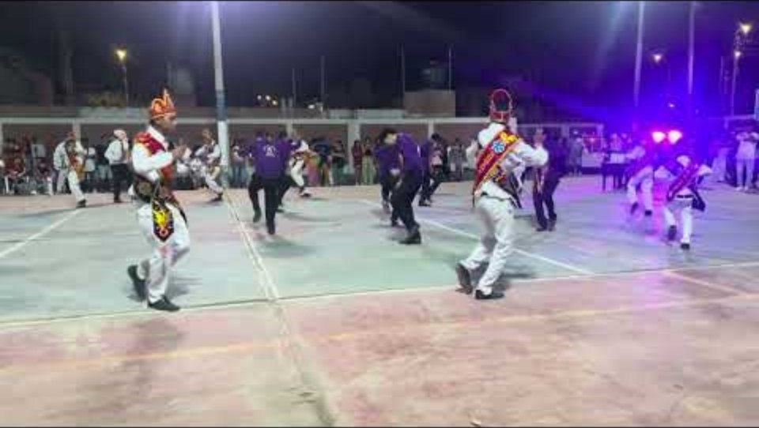
CONCURSO DE ZAPATEO IQUEÑO “ATAJO DE NEGRITOS”
Los concursos son como sinónimo de fomentar ,promover y incentivar a las demás generaciones a practicar la danza cultural y no perder nuestra cultura y identificarnos con cada parte de nuestra identidad cultural en cada rincón del Perú .

Slide 10
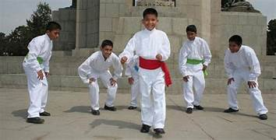
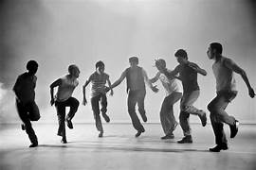
CIERRE Y REFLEXION
El zapateo iqueño no solo se baila: se honra, se transmite y se vive. Cada golpe de pie es un eco de nuestros ancestros, una celebración de identidad y una promesa de continuidad cultural. ¡Zapatea tu historia, comparte tu raíz!

